Slide 1
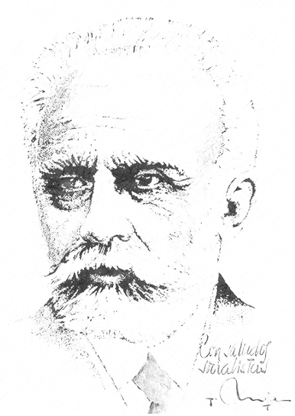


Pablo Iglesias:
Un siglo de su legado
en Albacete
Centenario de su fallecimiento
1925-2025
Casa del Pueblo de Albacete

Slide 2


La Agrupación Municipal Socialista de Albacete, al igual que la mayoría de las agrupaciones municipales del país, conmemoran en esta fecha el centenario del fallecimiento de nuestro fundador, Pablo Iglesias Posse. Sin embargo, no todas pueden presumir de haber contado con su presencia, como si ocurrió en Albacete en junio de 1912, cuando Pablo Iglesias, a iniciativa de las sociedades obreras, visitó la ciudad y ofreció un mitin en el Teatro Circo. Aquel acto fue recogido por la prensa de la época, y de él se conservan dos fotografías que pueden contemplarse en el panel Pablo Iglesias en Albacete.
Pablo Iglesias Posse (1850-1925) es, sin duda, la figura más influyente en la historia del socialismo español. Su manera de entender la política y la vida dejó una marcada huella ética en el partido. Fundó y dirigió el Partido Socialista Obrero Español (PSOE) y la Unión General de Trabajadores (UGT), y puso los cimientos del socialismo democrático en España, combinando la organización obrera con la participación política y la defensa de las reformas sociales. Su trayectoria estuvo siempre enfocada a mejorar las condiciones de vida de los trabajadores y a impulsar la justicia social, guiado por valores como la honradez, la coherencia y una profunda convicción moral. Obtuvo, por primera vez, el acta de diputado socialista en 1910 y fue un decidido defensor de la emancipación de las mujeres, consciente de la doble opresión que padecían. A este aspecto se dedica también un panel en la exposición: La igualdad, seña de identidad.
Contenido de la Exposición
La exposición elaborada por la Escuela de Formación “Miguel Sánchez Gabaldón” recorre, en una primera parte, la trayectoria vital del “abuelo", desde sus humildes orígenes como tipógrafo hasta la creación del Partido Socialista Obrero Español y la Unión General de Trabajadores.
La segunda parte se centra en los orígenes del socialismo español y el impacto que tuvo la visita de Pablo iglesias a Albacete para el socialismo de la ciudad y de la provincia. A partir de documentos gráficos y escritos, se describe la evolución de la integración en las Casas del Pueblo de las sociedades obreras ya vinculadas a UGT y el crecimiento del movimiento socialista en nuestra provincia en el primer cuarto del siglo XX.
Os invitamos a adentraros en esta historia, de la que aquí solo se muestran algunas pinceladas, pero que permite comprender el valor incalculable de la figura de Pablo Iglesias Posse en la construcción de la democracia social en España.

Slide 3
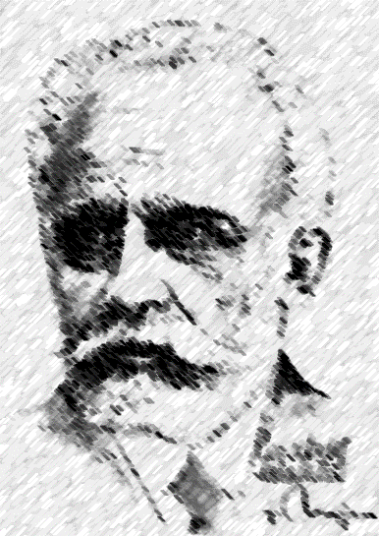

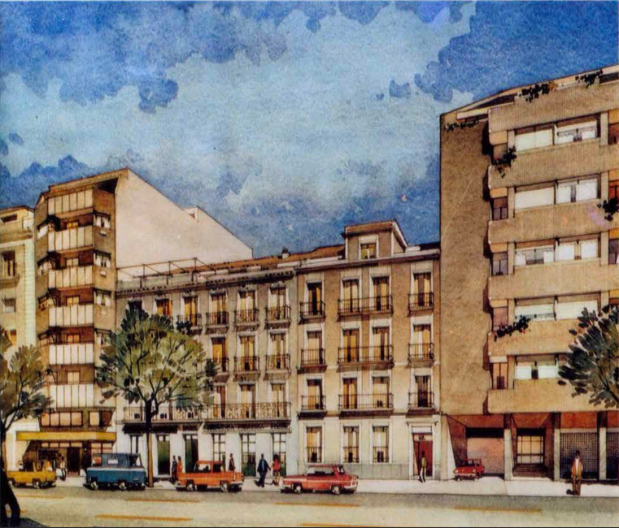
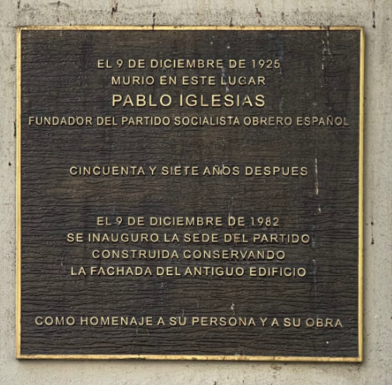
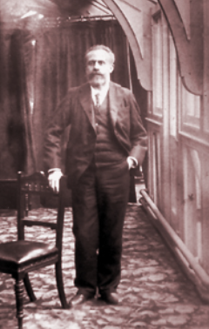
PABLO IGLESIAS POSSE
PABLO IGLESIAS POSSE
Un siglo de su legado
en Albacete
1
Pablo Iglesias Posse nació en Ferrol, Galicia, en 1850, en una familia humilde que le enseñó desde pequeño la importancia del esfuerzo y la solidaridad. Desde joven trabajó como tipógrafo, oficio que le permitió acercarse a los libros, las ideas políticas y los movimientos obreros de la época. Su vida estuvo marcada por el compromiso con la justicia social y la defensa de los trabajadores, lo que le llevó a involucrarse activamente en la organización de sindicatos y en la difusión de ideas socialistas en España.
A pesar de las dificultades económicas y la represión política del siglo XIX, Iglesias nunca abandonó sus ideales, y su carácter perseverante y disciplinado lo convirtió en un referente para las generaciones obreras posteriores. Era conocido por su carisma y capacidad de diálogo, capaz de acercar sus ideas tanto a intelectuales como a trabajadores, siempre desde un enfoque de transformación social pacífica y democrática. Su vida personal estuvo estrechamente ligada a su causa: el bienestar de la clase trabajadora, la educación y la equidad social eran no solo sus objetivos políticos, sino también sus convicciones más íntimas.
2
El pensamiento de Pablo Iglesias se centraba en la dignidad del trabajador y en la necesidad de una sociedad más justa y equitativa. Creía firmemente que la educación y la organización eran las herramientas principales para lograr cambios profundos, rechazando la violencia como método para transformar la sociedad.
En lo personal, era un hombre que combinaba la firmeza ideológica con la cercanía humana; quienes lo conocieron destacan su humildad, su compromiso y su capacidad de escuchar y comprender las dificultades de los demás. Iglesias valoraba la solidaridad entre trabajadores y consideraba que la unión de los oprimidos era la base para conquistar derechos laborales y sociales. A lo largo de su vida mantuvo una coherencia entre sus ideas y sus actos, defendiendo siempre la justicia y la igualdad, incluso ante adversidades políticas y sociales.
Su legado no solo se mide en la creación de instituciones, sino en la inspiración que dejó a generaciones de españoles para luchar por sus derechos con ética, organización y perseverancia.
Los últimos años de su vida Pablo iglesias padeció un deficiente estado de salud y apenas salía de su domicilio, falleció el 9 de diciembre de 1925. Su cuerpo fue trasladado a la Casa del Pueblo de Madrid, fundada por él mismo, por donde pasaron personalidades de todas las tendencias políticas. Fue enterrado en el cementerio civil de Madrid y al sepelio, celebrado el domingo 13 de diciembre de 1925, asistieron más de 250.000 personas.
3
IMÁGENES:
Dibujo de la casa donde vivió y murió Pablo Iglesias, situada en la calle Ferraz, nº 68, reconstruida e inagurada en 1982 como sede federal del PSOE.
Placa situada en la sede del PSOE en la calle Ferraz.
Pablo Iglesias Posse.

Slide 4
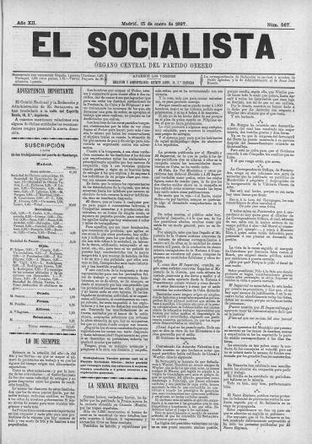
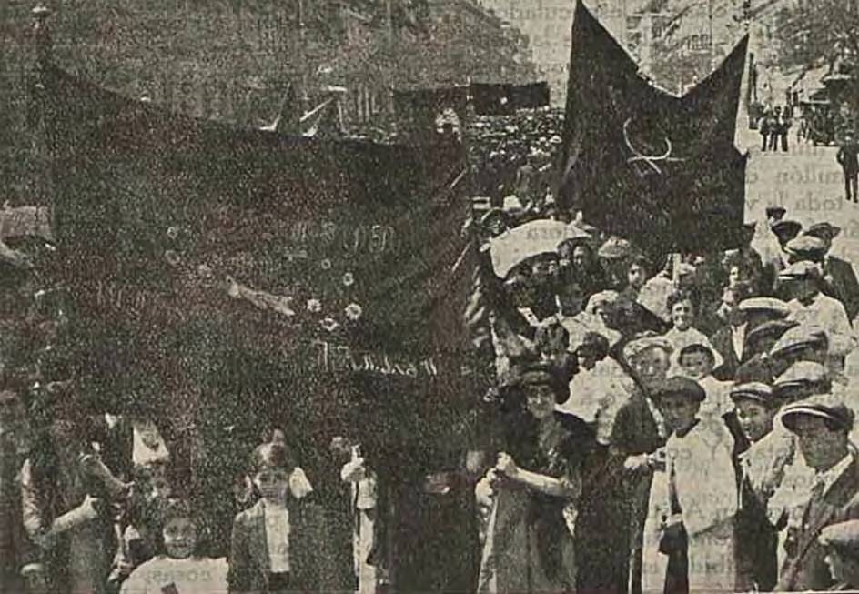
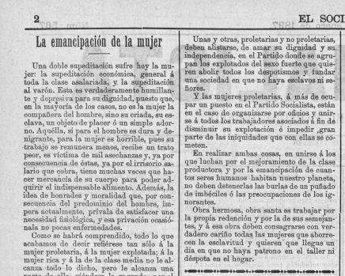

LA IGUALDAD: SEÑA DE IDENTIDAD
PABLO IGLESIAS POSSE
Un siglo de su legado
en Albacete
1
En su artículo publicado en El Socialista en enero de 1897, Pablo Iglesias Posse reflexionaba sobre la situación de la mujer en la España de su tiempo, denunciando que vivía sometida a una “doble supeditación”. Por un lado, las trabajadoras sufrían la misma explotación económica que el resto del proletariado, atrapadas en un sistema salarial injusto y precarizadas por su condición de obreras. Pero, además, arrastraban una segunda dependencia: la subordinación al varón dentro del ámbito familiar y social. Iglesias señalaba que muchas mujeres no eran consideradas “compañeras”, sino tratadas como “criadas”, “esclavas” u objetos destinados al placer o al adorno. Esta doble opresión, económica y moral, hacía aún más urgente una reflexión profunda sobre su emancipación.
3
2
Pablo Iglesias defendía que la liberación de la mujer no podía entenderse solo como un cambio de ideas o de creencias, ni depender de si era religiosa, librepensadora o atea. Mientras persistiera el régimen del salario y un sistema que reproducía las desigualdades entre clases, la emancipación femenina sería incompleta. Para él, la raíz del problema estaba en la estructura social y económica que sostenía estas desigualdades. Por eso insistía en que la verdadera superación de la opresión femenina exigía la desaparición de las clases sociales y la transformación profunda de las condiciones materiales de la sociedad. Solo así la mujer podría dejar de ser doblemente subordinada y alcanzar una igualdad efectiva.
4
Desde esta perspectiva, Pablo Iglesias planteaba que la redención de la mujer debía venir de la mano del socialismo. Consideraba que solo una sociedad organizada sobre nuevas bases económicas y morales —sin explotación y sin privilegios— podría garantizar una igualdad real entre hombres y mujeres. En consecuencia, llamaba a las mujeres a incorporarse activamente al movimiento socialista como protagonistas de su propia liberación. Recordaba que el Partido Socialista y sus Agrupaciones abrían plenamente sus puertas a ellas, con los mismos derechos y deberes que los militantes hombres. De este modo, el socialismo se ofrecía no solo como una teoría política, sino como un espacio de participación e igualdad que anticipaba la sociedad futura que se buscaba construir.
IMÁGENES:
Portada de El Socialista del 15 de enero de 1897.FPI
Extracto del artículo, escrito por Pablo Iglesias, en el Nº 567 de El Socialista, titulado: La emancipación de la mujer. FPI
Mujeres socialistas en la manifestación del 1º de Mayo.FPI
Feminismo socialista, de María Cambrils, 1925. FPI

Slide 5
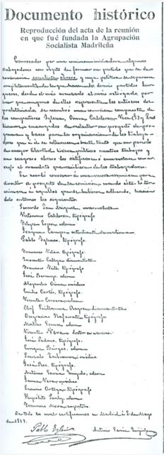
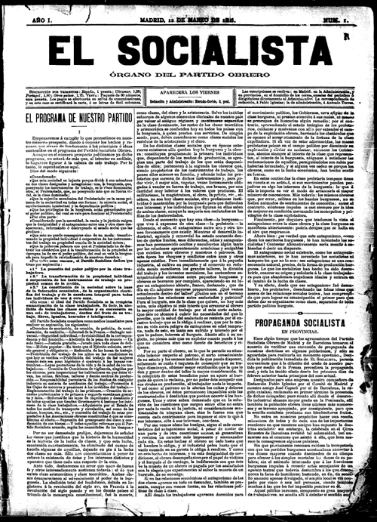
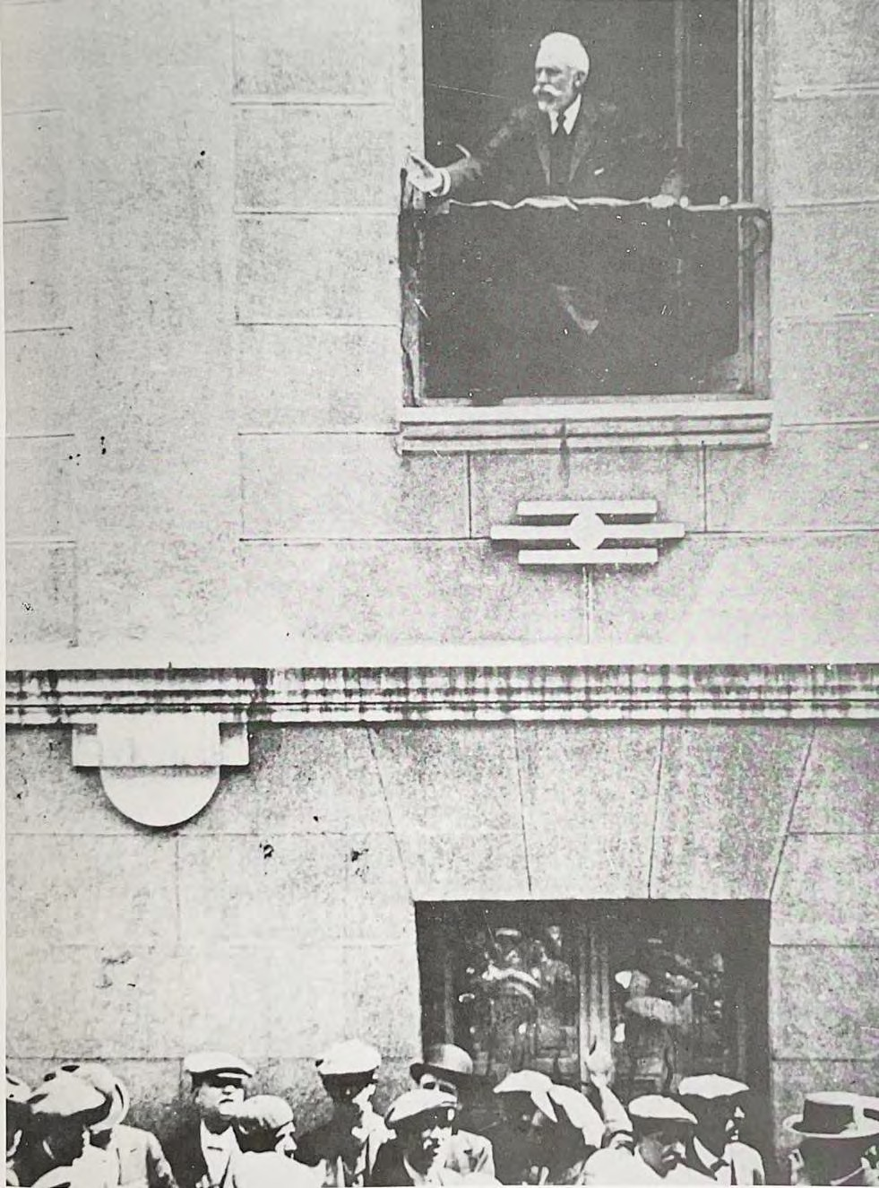
LA FUNDACIÓN DEL PSOE
PABLO IGLESIAS POSSE
Un siglo de su legado
en Albacete
1
El 2 de mayo de 1879, Pablo Iglesias Posse fundó el Partido Socialista Obrero Español, con el objetivo de dar voz política a la clase trabajadora y promover reformas sociales desde la participación democrática. El partido surgió en un contexto de industrialización y desigualdad creciente, donde los trabajadores carecían de representación y sufrían condiciones laborales precarias. Pablo Iglesias entendía que la organización política era fundamental para transformar la sociedad, y por ello el PSOE promovió desde sus inicios la educación obrera, la concienciación social y la defensa de los derechos de los trabajadores.
Las Casas del Pueblo, impulsadas poco después de la fundación del PSOE y de la UGT, fueron espacios esenciales para la organización del movimiento obrero español. Funcionaban como centros sociales, educativos y sindicales donde los trabajadores podían formarse, reunirse y acceder a servicios básicos como bibliotecas, círculos de estudio o ateneos. Articularon la vida orgánica del socialismo, fortalecieron la conciencia de clase y extendieron la influencia del partido y del sindicato por numerosos municipios.
2
En 1886 el partido creó El Socialista como órgano de prensa para difundir su ideario. Dirigido por Pablo Iglesias, el periódico sobrevivió pese a la escasez de recursos y se convirtió en una herramienta clave de información y cohesión para agrupaciones locales, sociedades obreras y la UGT.
La igualdad siempre ha sido un eje central del PSOE. Desde sus orígenes, el partido ha trabajado para reducir las desigualdades económicas, sociales y de género, promoviendo políticas que aseguren derechos y oportunidades equitativas. Este compromiso con la igualdad continúa siendo un pilar fundamental de su acción política y social, reflejando la visión de Pablo Iglesias de una sociedad más justa y solidaria.
A lo largo de los años, el PSOE se convirtió en la principal fuerza política vinculada al movimiento obrero, manteniendo un compromiso constante con la igualdad, la democracia y la justicia social, principios que Pablo Iglesias defendió con firmeza durante toda su vida.
3
IMÁGENES:
Reproducción del Acta de Fundación del PSOE. www.psoe.es
Portada del Nº 1 de El Socialista,12 de marzo de 1886.FPI
Inauguración, por Pablo Iglesias, de la Casa del Pueblo de Madrid en 1908.
Web: Fotos antiguas de Madrid

Slide 6
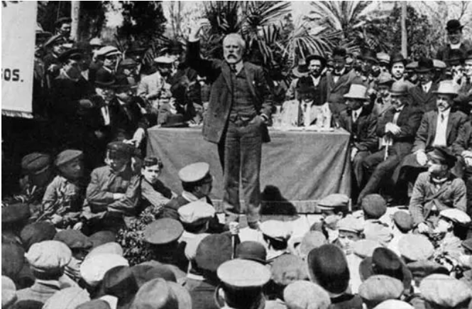

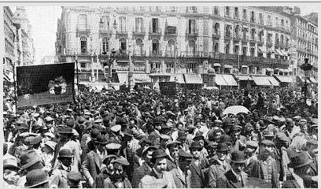
LA FUNDACIÓN DE UGT
PABLO IGLESIAS POSSE
Un siglo de su legado
en Albacete
La Unión General de Trabajadores (UGT) fue fundada el 12 de agosto de 1888 en Barcelona, durante el Congreso Obrero Socialista celebrado en el local de Las Tres Clases del Vapor. Su creación fue impulsada por Pablo Iglesias, quien sería presidente, despues de Antonio García Quejido, hasta su fallecimiento. En aquel congreso se reunieron representantes de distintas sociedades obreras de oficio, conscientes de la necesidad de coordinar esfuerzos frente a las duras condiciones laborales de la España industrial de finales del siglo XIX. La jornada de trabajo era excesiva, los salarios eran muy bajos y no existían leyes que protegieran a los trabajadores. Ante este panorama, la fundación de un sindicato fuerte y unitario se convirtió en una respuesta imprescindible del naciente movimiento obrero.
1
Los primeros dirigentes de UGT y otros militantes vinculados al socialismo español establecieron una organización destinada a unir a oficios y sectores dispersos, definiéndola desde sus primeros documentos como una entidad independiente, democrática y de clase, comprometida con la mejora de las condiciones laborales mediante la negociación colectiva, la solidaridad entre trabajadores y la presión organizada. Se optó por una estructura federal que integrara sociedades de distintos territorios y diera voz a agrupaciones locales sin perder la cohesión nacional, sentando así las bases de un sindicato estable y con vocación de permanencia.
3
2
Entre sus objetivos fundacionales de la UGT figuraban la reducción de la jornada laboral, el aumento de salarios, la protección frente a accidentes de trabajo y el reconocimiento del derecho de asociación y huelga, junto con la promoción de la formación cultural y política de los trabajadores como vía de emancipación.
En el Congreso fundacional de la Segunda Internacional, celebrado en París el 14 de julio de 1889 y al que asistió Pablo Iglesias, se acordó convocar cada 1º de mayo una gran manifestación internacional para reclamar la jornada laboral de ocho horas. En España, UGT y el PSOE impulsaron activamente esta iniciativa y, el 4 de diciembre de 1890, miles de obreros se manifestaron en numerosas ciudades exigiendo dicha reducción de jornada. En Madrid, la marcha fue especialmente multitudinaria y estuvo encabezada por el propio Pablo Iglesias, convirtiéndose en una de las primeras grandes movilizaciones obreras del país.
IMÁGENES:
Imagen de Pablo Iglesias en un mitin en favor de los presos de la Semana Trágica. Web UGT
Masiva concentración de trabajadores en la Puerta del Sol, el 1 de mayo de 1908. Fotografía del Blog: www.pasionpormadrid.com
Uno de los primeros logotipos de UGT. TVE

Slide 7

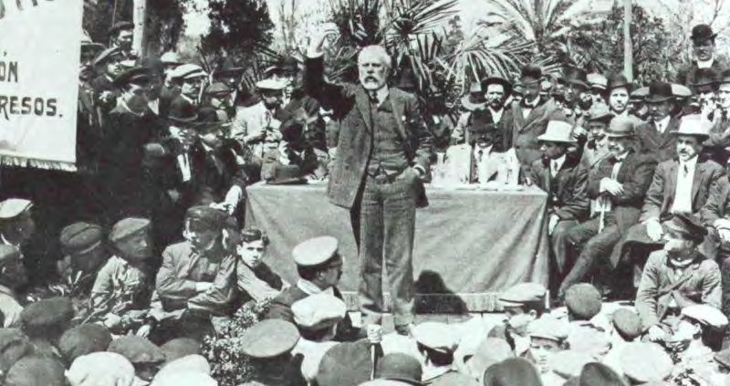
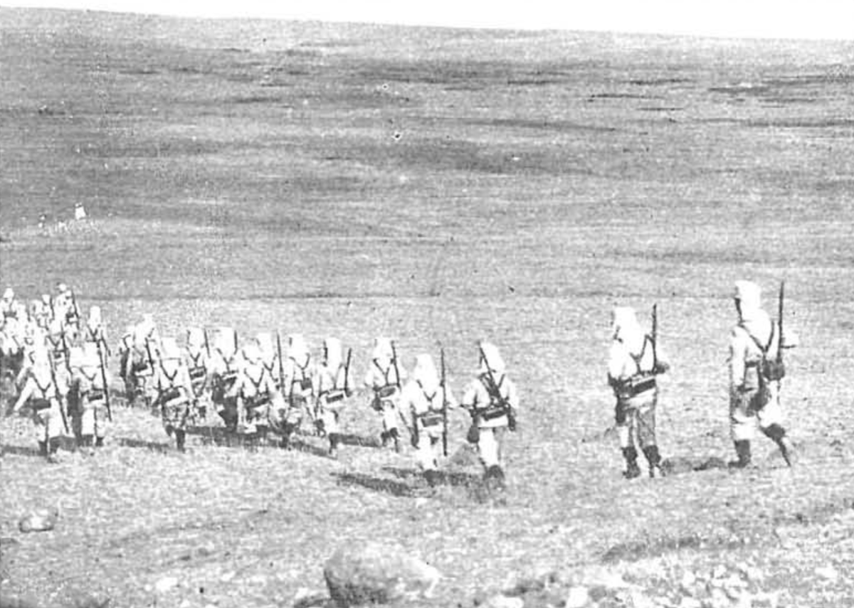
EL NACIMIENTO DEL SOCIALISMO ESPAÑOL
PABLO IGLESIAS POSSE
Un siglo de su legado
en Albacete
Los orígenes del movimiento obrero y la formación del socialismo español
A finales del siglo XIX España presentaba unas condiciones laborales muy duras: jornadas que superaban las doce horas, salarios bajos, trabajo infantil generalizado y prácticamente nula protección social. El país había iniciado la industrialización con retraso y de forma desigual, lo que favorecía el dominio del caciquismo y dificultaba la organización obrera. En este contexto comenzaron a surgir las primeras sociedades obreras, influenciadas por las ideas de la Asociación Internacional de Trabajadores (AIT), que defendía la solidaridad y la acción colectiva de la clase trabajadora. Aunque muchas de estas organizaciones eran frágiles y carecían de continuidad, contribuyeron a extender la conciencia obrera y a sentar las bases del socialismo español.
Por ello, Pablo Iglesias impulsó la creación del Partido Socialista Obrero Español (PSOE) en 1879 y, años después, de la Unión General de Trabajadores (UGT) como sindicato de clase. Su objetivo era proporcionar al movimiento obrero una organización disciplinada, consciente y autónoma, capaz de enfrentarse al sistema de la Restauración, al que Pablo Iglesias criticaba firmemente por sostener un turno corrupto entre liberales y conservadores que impedía la verdadera representación democrática y perpetuaba los intereses de las élites, excluyendo a los trabajadores de la vida política.
Pablo Iglesias y el PSOE ante los conflictos militares de la época
Pablo Iglesias y el PSOE mantuvieron una postura firmemente crítica frente a las guerras que marcaron el cambio de siglo. Durante los conflictos de Cuba y Filipinas (1895–1898), denunciaron el carácter colonial y clasista de una guerra sostenida por intereses económicos ajenos al pueblo, condenando especialmente el injusto sistema de redención en metálico, que permitía a los ricos evitar el servicio militar mientras los obreros eran enviados al frente.
1
Una actitud similar mantuvo ante la guerra de Marruecos, considerada un conflicto al servicio de grandes compañías mineras y del prestigio del régimen. En este contexto, Iglesias defendió que la misión del socialismo no era apoyar aventuras militares, sino proteger la vida y los recursos de la clase trabajadora. Ante la Primera Guerra Mundial, el PSOE sostuvo una posición neutralista, contraria al militarismo europeo y al sacrificio masivo de la población obrera en una contienda ajena a sus intereses. En conjunto, su postura se basó siempre en el antimilitarismo, el internacionalismo obrero y la defensa del derecho de los pueblos a decidir su propio destino.
1
IMÁGENES:
Imagen de Pablo Iglesias en un mitin en favor de los presos de la Semana Trágica. UGT.
Guerra de Marruecos . Desastre del Barranco del Lobo.

Slide 8
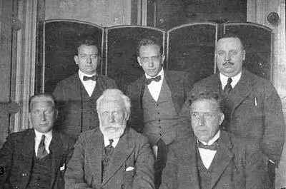
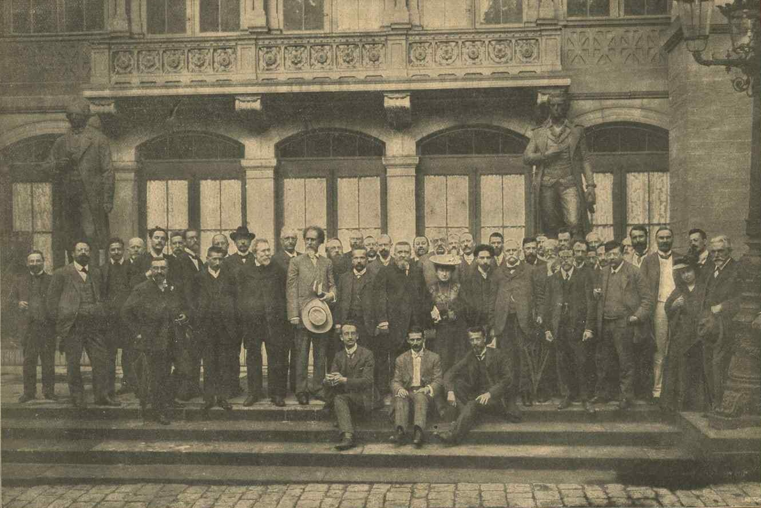

REPUBLICANISMO E INTERNACIONALISMO
PABLO IGLESIAS POSSE
Un siglo de su legado
en Albacete
Del reformismo obrero a la acción política: republicanismo, huelga de 1917 y debates internacionales
Aunque Pablo Iglesias había desconfiado de los partidos republicanos burgueses, a comienzos del siglo XX comenzó a valorar las posibilidades de colaboración con ellos. La creciente conflictividad social, la cerrazón del sistema político y la necesidad de ampliar la representación parlamentaria llevaron a los socialistas a participar en la Conjunción Republicano-Socialista, con la que Pablo Iglesias obtuvo, por primera vez, un escaño en 1910. Su republicanismo, sin embargo, mantuvo un carácter estratégico: consideraba que una futura república solo sería beneficiosa si estaba respaldada por un movimiento obrero organizado y fuerte, capaz de orientar las reformas hacia la justicia social.
En estos años, las tensiones sociales no dejaron de crecer. El PSOE y la UGT participaron en la huelga general revolucionaria de agosto de 1917, convocada como protesta contra la carestía de la vida, la falta de libertades y la crisis del régimen. Aunque no todos los socialistas coincidieron plenamente en los objetivos finales del movimiento, figuras como Pablo Iglesias defendieron la necesidad de una respuesta contundente ante la situación. La huelga fue reprimida con dureza: se produjeron cientos de detenciones, el comité de huelga —incluyendo a líderes socialistas— fue encarcelado y el movimiento obrero sufrió un fuerte retroceso. Este episodio marcó profundamente la estrategia socialista en adelante.
1
La Segunda Internacional
En el ámbito de la Segunda Internacional, Pablo Iglesias se mantuvo alineado con el socialismo marxista clásico, apoyando la idea de la solidaridad internacional de los trabajadores y la acción política organizada a través de partidos obreros; sin embargo, su práctica política en España tendió a ser más gradualista que revolucionaria. La posterior aparición de la Tercera Internacional y el bolchevismo, tras la revolución rusa, la contempló con cautela y distancia: rechazó el recurso sistemático a la violencia y a la organización centralizada que proponía el comunismo, reafirmándose en el socialismo democrático y permaneciendo en la II Internacional Socalista.
2
3
IMÁGENES:
1918. Sentados: Francisco Largo Caballero, Pablo Iglesias y Julián Besteiro; de pie: Andrés Saborit, Daniel Anguiano e Indalecio Prieto. Fundación Pablo Iglesias.
Asistentes al Congresos de la II Internacional celebrado en Stuttgart en 1907.
Cartel editado para celebrar el centenario del Congreso Socialista Internacional que tuvo lugar en Stuttgart en 1907, el Partido Socialdemócrata de Alemania, SPD, celebró un acto conmemorativo en esa ciudad el 11 de noviembre de 2007.

Slide 9
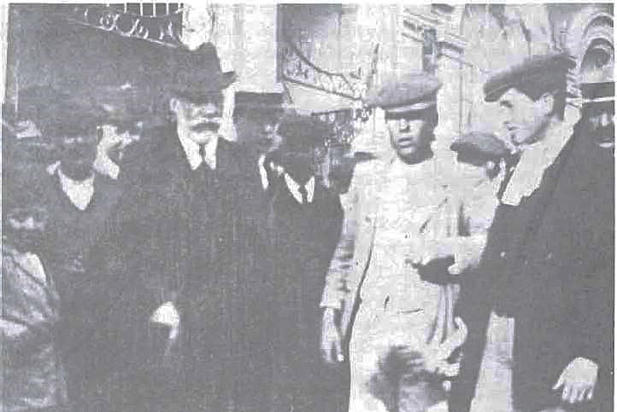
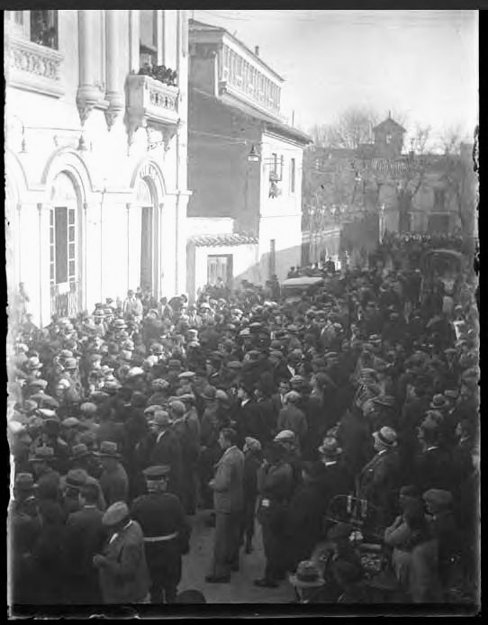
PABLO IGLESIAS EN ALBACETE
PABLO IGLESIAS POSSE
Un siglo de su legado
en Albacete
A comienzos del siglo XX, Albacete vivía una transformación social silenciosa. Aunque seguía siendo una ciudad agrícola y de oficios artesanos, el ferrocarril, la construcción y los talleres urbanos habían formado ya un incipiente proletariado. En ese ambiente, las ideas de justicia social, igualdad y organización obrera empezaron a difundirse entre jornaleros y trabajadores urbanos.
Hacia 1915 aún se producían disturbios motivados por la subida de precios, herencia de las protestas típicas del siglo XIX. Ejemplos de ello se dieron en Ontur y Casas Ibáñez en 1907, en Fuente-Álamo en 1909, en Villaverde en 1914 y también en la capital en 1905. Sin embargo, a partir de 1917 la situación cambió notablemente. Entre 1918 y 1920 la capital vivió un periodo de fuerte inestabilidad influido por el impacto de la Revolución Rusa en ciertos sectores obreros, por la postura más combativa de la UGT ante la rigidez de los patronos y por la importante pérdida del poder adquisitivo de los trabajadores.
Durante esos años, la actividad reivindicativa liderada por los ugetistas —con Manuel Fraile, secretario socialista local, al frente— fue muy intensa: se registraron trece conflictos laborales, la mayoría acompañados de huelgas. Las organizaciones obreras tenían presencia en los partidos judiciales de Almansa, Albacete capital, La Roda y Hellín, mientras que en el resto de la provincia predominaban los sindicatos de carácter católico.
1
2
En este contexto, la visita de Pablo Iglesias Posse al Teatro Circo de Albacete, en junio de 1912, marcó un hito histórico. Aquel acto no fue solo un discurso político: fue la presentación pública del socialismo en una provincia hasta entonces periférica en la geografía obrera española. Las palabras de Iglesias llamaban a la educación, la unidad y la organización de los trabajadores, principios esenciales de su pensamiento.
La visita de Pablo Iglesias dejó una huella notable en la ciudad. La prensa local destacó la impresión causada por ver el Teatro Circo lleno de trabajadores y jóvenes atraídos por un mensaje novedoso en la vida pública provincial, lo que contribuyó a legitimar socialmente unas ideas que hasta entonces circulaban de forma dispersa. Al mismo tiempo, la serenidad con la que Iglesias defendió la necesidad de reformas sociales y la dignificación de la clase trabajadora generó comentarios y cierto revuelo en los ambientes conservadores, poco habituados a un discurso tan firme. Aunque no alteró de inmediato el equilibrio político provincial, su presencia reforzó la visibilidad del socialismo local y favoreció que Albacete se integrara más claramente en los circuitos políticos y sindicales del movimiento obrero español.
Durante el primer cuarto del siglo XX, Albacete se incorporó a las redes del socialismo español. La semilla plantada por Iglesias y sus seguidores germinó en un movimiento que articuló las demandas de dignidad, justicia y derechos laborales de miles de trabajadores y trabajadoras.
IMÁGENES:
Pablo Iglesias paseando por Albacete, tras su visita en 1912, a instancias de las sociedades obreras. Fotografía de Alberto Marcos, Del Albacete Antiguo. IEA
Público en la puerta del Teatro Circo que no pudo asistir al mitin de Pablo Iglesias. Fotografía de Julián Collado, procedente de los fondos del Archivo de la Diputación de Albacete .

Slide 10
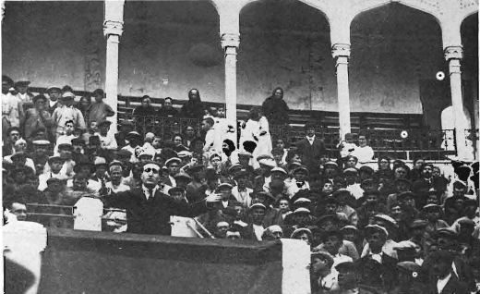
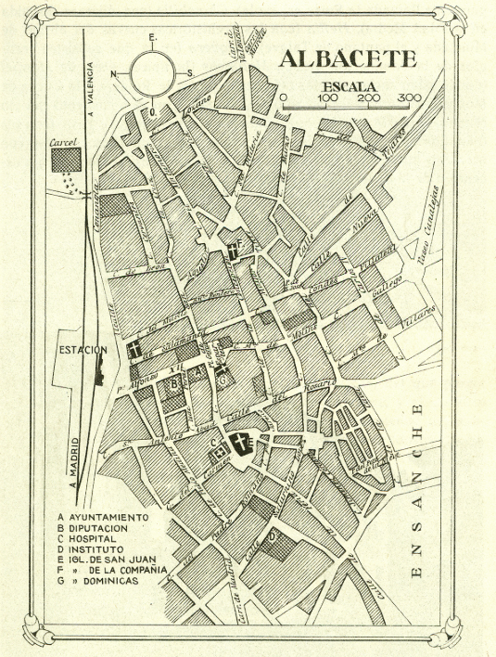
LA CASA DEL PUEBLO DE ALBACETE
PABLO IGLESIAS POSSE
Un siglo de su legado
en Albacete
Los estudios históricos disponibles coinciden en que la Casa del Pueblo de Albacete quedó constituida formalmente en 1919. Su inauguración se sitúa tradicionalmente en la noche del 25 de enero de 1919, fecha en la que se celebró un mitin con participación de figuras republicanas como Manuel Alcázar y Rafael Serrano Arroyo, y de socialistas como Mascareño, Goicoechea y Justiniano Bravo, además del presidente de la institución, Antonio de Solís. Esta descripción, que sitúa la sede en la calle Cervantes, aparece recogida en la obra histórica Del Albacete Antiguo (Instituto de Estudios Albacetenses), una de las principales fuentes secundarias sobre el movimiento obrero en la ciudad.
Otros trabajos académicos, como el estudio de De Luis Martín y Arias González sobre las Casas del Pueblo socialistas, confirman también la existencia de una Casa del Pueblo en Albacete en 1919 y mencionan igualmente su inauguración en esas fechas, aunque discrepan en la ubicación exacta del edificio. De Luis y Arias la sitúan en ese año en la Plaza de Carretas, aunque confirman la existencia de una sede anterior en la Subida de San Juan. En 1930 la Casa del Pueblo se trasladó a la calle Antonio Rentero (hoy Caldereros), lo que demuestra que este punto no está completamente aclarado en la historiografía.
Aunque formalmente la Casa del Pueblo de la capital se constituyera en 1919, autores como Manuel Requena afirman que en 1910 ya existía la Casa del Pueblo de la capital y publicaba el semanario El Socialista de Albacete. Otros autores, como Jose María Aristóteles Magán confirma su existencia en 1912⁽¹⁾ .
1
En 1912 la Casa del Pueblo de Albacete⁽¹⁾ contaba con 150 afiliados. En Junio de 1912 la Casa fue visitada por Pablo Iglesias, quien además visitó también el centro social de los albañiles de Albacete; y tras esta visita, en 1914 se contaban nueve Agrupaciones Socialistas, lo que da una idea de la importancia que el movimiento obrero había adquirido en la capital.
En septiembre de 1919 un informe de Justiniano Bravo indicaba que el número de afiliados era de 1.240, a falta de obtener autorización la Sociedad de Arrancadores de Piedra y la Sociedad de Peluqueros.
Datos referentes a las Sociedades Federadas a la Casa del Pueblo de Albacete en 1919
Agrupación Socialista, con 60 afiliados.
Sociedad de Albañiles, con 250 afiliados.
Sociedad de Ferroviarios, con 250 afiliados.
Sociedad de Cuchilleros, con I5O afiliados.
Sociedad de Carpinteros, con 70 afiliados.
Sociedad de Panaderos, con 60 afiliados.
Sociedad de Electricistas, con 50 afiliados.
Sociedad de Sastres, con 100 afiliados.
Sociedad de Obreros del Campo, con 150 afiliados.
Sociedad de Muleros y Pastores, con 100 afiliados.
2
IMÁGNES:
Manuel Fraile Corona, fundador de la Casa del Pueblo y del partido socialista y director del semanario «El 13», pronunciando un discurso en la plaza de toros.
Mapa de Albacete, hacia 1930, con las posibles ubicaciones de la Casa del Pueblo de Albacete.

Slide 11
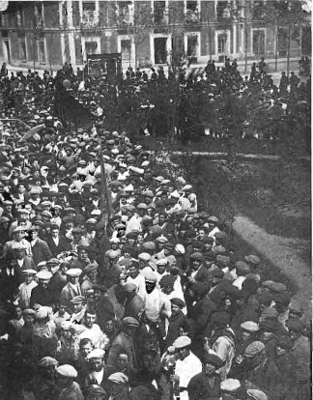
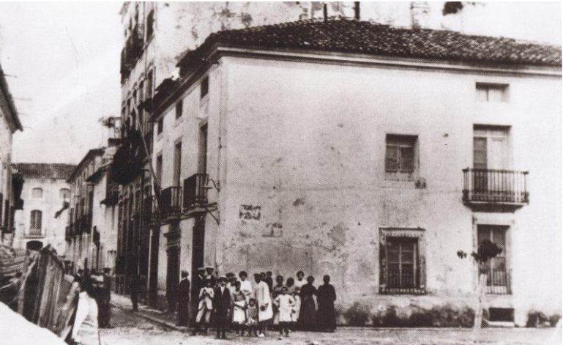
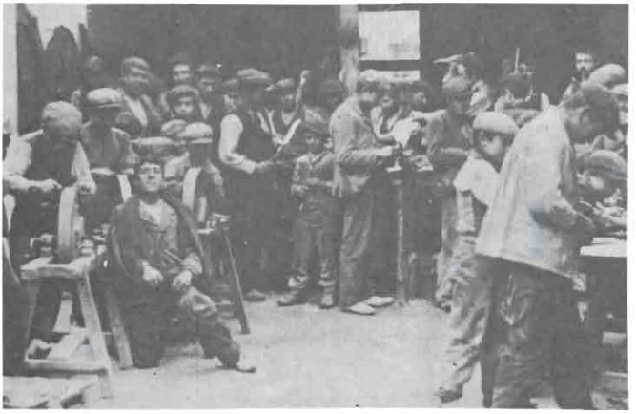
PABLO IGLESIAS POSSE
Un siglo de su legado
en Albacete
EL SOCIALISMO EN LA PROVINCIA I
Los inicios del socialismo en la provincia de Albacete (1902-1912)
A comienzos del siglo XX surgieron las primeras agrupaciones socialistas en la provincia de Albacete. Su implantación fue difícil debido al escaso número de obreros y a una industrialización muy limitada, lo que dificultaba la toma de conciencia proletaria. A ello se sumaba la presión política y social contra quienes decidían afiliarse, especialmente en ciudades pequeñas y núcleos rurales, donde el control social era más intenso.
En 1904 el Partido Socialista ya contaba con un comité local en Almansa, creándose poco después el de la capital. El movimiento comenzó a fortalecerse durante la segunda década del siglo, impulsado por acontecimientos como la visita de Pablo Iglesias a la capital en junio de 1912. Para 1914 existían ya siete agrupaciones y dos organizaciones juveniles, con un total de 191 afiliados.
El crecimiento del socialismo:
Almansa y la capital (1911-1929)
Almansa se convirtió en el núcleo más activo del socialismo provincial. En 1911 contaba con 150 afiliados, una organización juvenil y una Casa del Pueblo que albergaba nueve sociedades con 736 socios. Este impulso se vio frenado tras la huelga general de 1917, cuando el centro fue cerrado y la actividad disminuyó bruscamente.
Mientras la capital experimentaba su mayor expansión en 1919, Almansa iniciaba su recuperación a partir de 1922 y, hacia 1929, contaba con cinco sindicatos, 25 afiliados socialistas y 30 jóvenes militantes. A finales de los años veinte el socialismo se había extendido por diversos pueblos, logrando representación en varios ayuntamientos.
1
2
3
IMÁGNES:
Manifestación obrera ante el Gobierno Civil, instalado, entonces, en el edificio que formaba esquina con la calle de Salamanca y paseo de Alfonso XII, frente a la estación férrea.
Edificio de la Casa del Pueblo de Almansa,. Anónimo, hacia 1925. Fotografía del libro Almansa. Imágenes e un pasado. IEA
Fabrica de navajas de Albacete a principios de siglo. Muestra escasa mecanización y empleo de mano de obra infantil. Publia, Retratos.

Slide 12

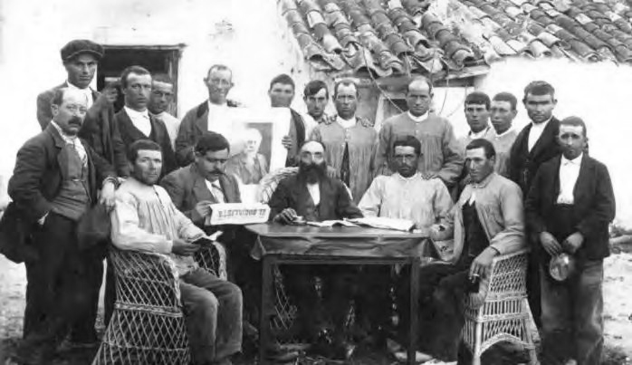

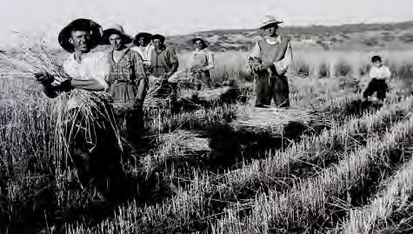
Sindicalismo, UGT y la Casa del Pueblo (1900-1923)
PABLO IGLESIAS POSSE
Un siglo de su legado
en Albacete
EL SOCIALISMO EN LA PROVINCIA II
Tensiones internas y nacimiento del comunismo (1921-Dictadura de Primo de Rivera)
1
El destierro a Puertollano del dirigente Manuel Fraile reforzó la posición del sector más radical del partido, encabezado por Justiniano Bravo. En el Congreso Nacional del PSOE de abril de 1921 se evidenció la división interna: la delegación de la capital apoyó la postura “reconstructora”, mientras que la de Almansa defendió el ingreso en la III Internacional.
Aunque la mayoría permaneció en el PSOE, un sector minoritario —entre ellos Justiniano Bravo, Virgilio Beléndez y Jorquera— inició la organización del Partido Comunista en la capital, un proceso frenado por la instauración de la Dictadura de Primo de Rivera. Entre los dirigentes socialistas más relevantes del periodo destacaron Mariano Gómez Izquierdo y Manuel Fraile Corona.
2
EVOLUCIÓN DE LA AFILACIÓN EN UGT
EN LA PROVINCIA, DE 1916 A 1922
El sindicalismo obrero se desarrolló lentamente en las primeras décadas del siglo, concentrándose principalmente en Almansa y en la capital. En 1911 se registraban 15 sociedades con 1.160 afiliados, la mayoría en Almansa. Para 1920 existían 25 sociedades con 2.520 trabajadores, muchas de ellas de carácter campesino, distribuidas por diferentes localidades.
La UGT tuvo mayor presencia que la CNT, cuya implantación fue testimonial. Justiniano Bravo describió la dificultad de crear conciencia proletaria afirmando que hubo que “fabricar” al obrero y despertar conciencias. Las sociedades obreras se integraron en las Casas del Pueblo, destacando los casos de Almansa y la capital, donde el crecimiento sindical aumentó de manera notable entre 1918 y 1923.
3
FECHA | SECCIONES | FEDERADOS
Enero 1916 Julio 1918 Mayo 1920 Julio 1921 Agosto 1922 | 3 3 14 19 18 | 290 222 954 1.971 2.036
IMÁGENES:
Agrupación Socialista de Villalgordo de Júcar (Albacete),1920-1921.
Cuadro extraído del libro de Manuel Requena “Partidos, elecciones y élite política en la provincia de Albacete 1931-1933”, elaborado por VILAR.J. y EGEA. P.M. “Movimiento obrero en Albacete”, pág. 83.
Segadores, 1920.

Slide 13
Pablo Iglesias:
Un siglo de su legado
en Albacete
AGRADECIMIENTOS:
Al Instituto de Estudios Albacetense “Don Juan Manuel” cuyos fondos bibliográficos y fotográficos han sido fundamentales en el desarrollo de los paneles relacionados con Albacete y su provincia. Especialmente uno de los libros publicados en su biblioteca virtual, “Partidos, elecciones y élite política en la provincia de Albacete 1931-1933” de Manuel Requena Gallego, fallecido en 2024.
A la Fundación Pablo Iglesias, de cuyos fondos bibliográficos y fotográficos se han obtenido imágenes, particualrmente de El Socialista.
FUENTES CONSULTADAS:
- Elorza, Antonio: Pablo Iglesias. Retrato de un socialista.
- Santos Juliá: Historia del socialismo español, 1879-1982 - Tuñón de Lara, Manuel: El movimiento obrero en la historia de España. - Romero, Carmen. Historia del PSOE y la UGT. Barcelona: Crítica, 2015.
- Carr, Raymond. Historia contemporánea de España. Madrid: Alianza, 2000.
- Web oficial del PSOE: https://www.psoe.es
- Web oficial de la UGT: https://www.ugt.es
-- Fundación Francaisco Largo Caballero
- Biblioteca virtual Miguel de Cervantes de la FPI
- Biblioteca virtual del Instituto de Estudios Albacetense “Don Juan Manuel”
Centenario de su fallecimiento
1925-2025
Casa del Pueblo de Albacete

